Slide 1
靜宜大學資工系 資訊工程學系 畢業專題 : 食得其所
學生: 411004053 葉峻豪
411004037 吳東翰
411004079 黃昱傑
411030478 朱奕吉
411030575 葉宇軒
指導教授 : 滕元翔 老師

Slide 2
目錄
專題介紹
摘要
目的
背景/現有技術
餐廳數據收集
天氣變化帶來的影響
技術介紹
流程圖
結果與討論
參考文獻
設備軟體需求

Slide 3
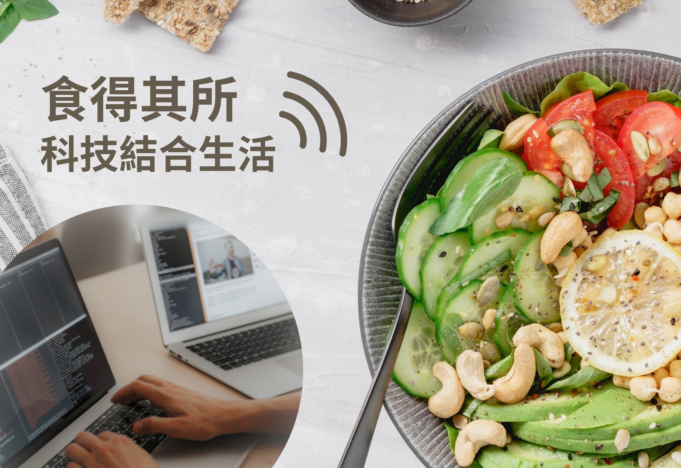
食得其所
本專題研製之目的是利用天氣預報數據來預測餐廳下週的進貨量，從而減少不必要的成本和食材浪費。
身為資工系的學生，家裡經營餐廳，對餐廳營運的挑戰有深刻的理解，尤其是如何有效管理食材的進貨量，以應對不同天氣條件對顧客需求的影響。

Slide 4
摘要
餐廳的銷售數據、天氣和溫度的關聯性，提供了一個研究的基礎。通過收集每日的銷售數量以及相關的天氣資訊（包括溫度、降雨量等），可以建立模型來分析過去的銷售模式與天氣變化之間的關係。
具體而言，溫暖晴朗的天氣可能會提高外食需求，而下雨或寒冷天氣則可能減少客流量，影響餐點的銷售量。

Slide 5
目的
本專題在運用天氣預報數據來預測餐廳的銷售需求，進而優化進貨量，減少食材浪費並降低經營成本。隨著餐飲業競爭的加劇，如何提高資源利用效率、減少成本並提升顧客滿意度成為經營者的一大挑戰。
本專題針對餐廳進貨過多或過少的問題，提出了基於天氣數據的需求預測方法，期望透過數據分析幫助餐廳在不穩定的需求環境中實現最佳的食材管理，從而提高餐廳的經營效率與財務穩定性。

Slide 6
背景 / 現有技術
餐飲業是一個高度依賴外部因素、尤其是天氣的行業。研究表明，天氣變化對顧客外食行為有顯著影響。
例如，炎熱的天氣可能促使顧客選擇輕食或冷飲，而在寒冷或下雨天氣中，顧客往往偏好熱食或在室內用餐。因此，天氣預報作為一個重要的預測變數，能夠為餐廳預測需求量提供關鍵的參數。

Slide 7
餐廳數據收集
下圖為6月學生家中餐廳的數據收集，內容為當日各個餐點的銷售量，如順化牛肉、金邊、咖哩海鮮、豬排飯等餐點。
使用當日天氣和溫度，用來當作數據來作為模型預測。

Slide 8
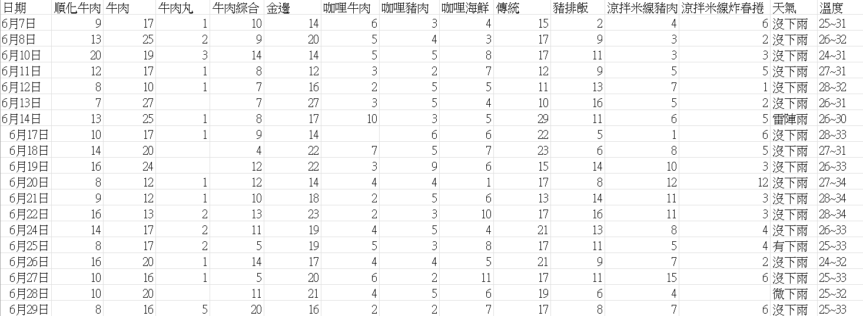
六月餐廳數據

Slide 9
天氣變化帶來的影響
下圖為11月天氣預測報表，利用天氣預報之「溫度」、「天氣」與「降雨機率」，預測下週餐廳客人多寡，並使用數據模型經過計算後推測11月餐廳各食材應進貨量。
以11月實際客人量作為標準，用來與數據推測來做比較結果，判斷數據的準確性並增加數據參考之可能性，做增進與修改。

Slide 10
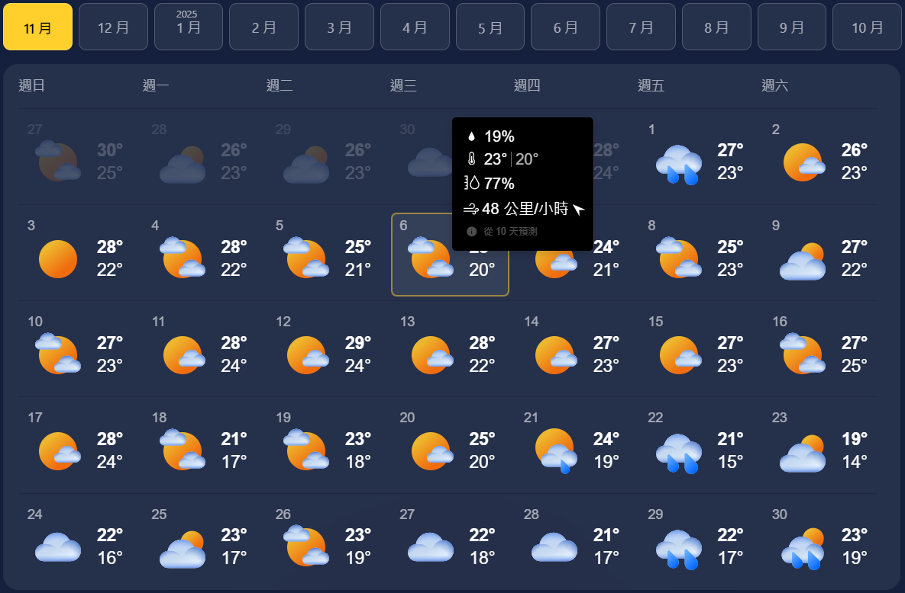
11月天氣預測(降雨機率、溫度)

Slide 11
技術介紹
利用天氣預報(當月季節、降雨機率、溫度)，例如預測溫度如(25~30)，抓去數據中相同溫度之數據，當季參考值為50%、前一季與下一季參考為20%，其餘之季為10%。
利用降雨機率，例如降雨機率60%，將下雨天之數據佔參考值60%，晴天之數據參考值佔40%。
將以上數據進行計算，推測下週各日應食材進貨量，再將其統計推算出最後當週餐點進貨量。

Slide 12
技術介紹
決策樹
天氣預報數據
以夏天為例
季節
(夏)
20%
50%
20%
10%
春
夏
秋
冬
降雨機率(60%)
40%
60%
晴天
下雨天

Slide 13
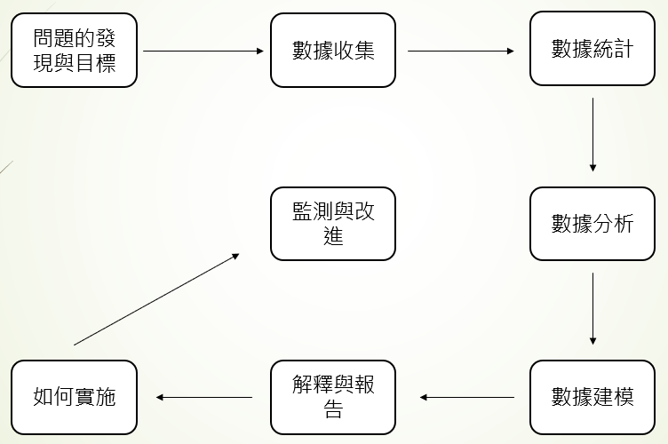
流程圖

Slide 14
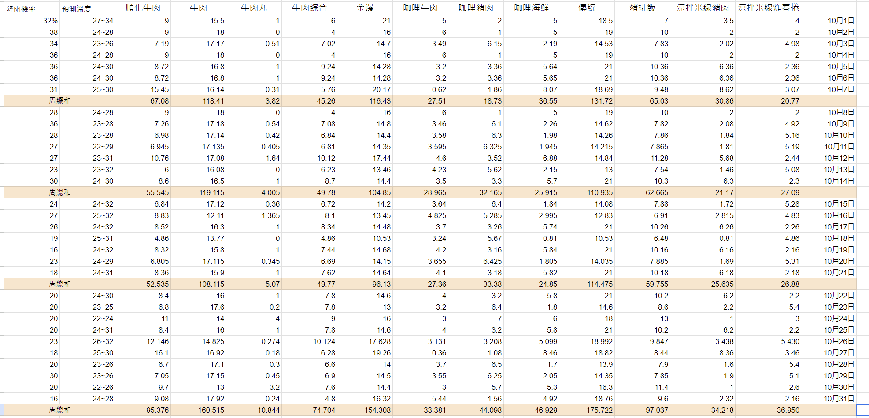
10月天氣預測(降雨機率、溫度)

Slide 15
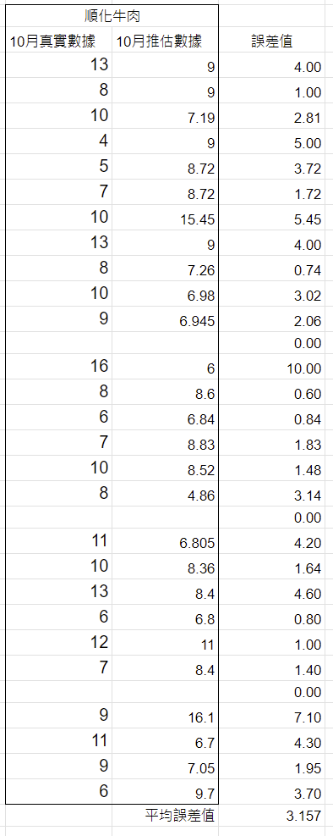
10月天氣順化牛肉 真實數據與推估數據 對比結果
平均誤差值為3.157

Slide 16
結果與討論
利用每月之季節、溫度、降雨機率作為數據計算參考值，如利用11月餐廳實際數據做為比較，仍會有些許誤差，若有較大偏差值會影響數據計算結果。
在當月連假期間、國定假日、颱風天、店家周遭環境影響等因素，皆有可能造成數據造成偏差。
以上情況皆仍可在做為考量列入數據計算推測中，增加數據的準確性。

Slide 17
參考文獻
Windows天氣預報
https://www.microsoft.com/zh-tw
Chat GPT
https://openai.com/index/chatgpt/

Slide 18
設備軟體需求
硬體需求
PC
軟體需求
Microsoft天氣
Excel
Power point
Google
Chat gpt

Slide 19
報告結束
Thank you for your listening !

